Slide 1


Lập trình hướng đối tượng
01.
Nguyễn Quốc Bảo - 20280006
02.
Nguyễn Minh Hoàng Đạt - 20280014
Lớp: 20TTH_KHDL
GV: Nguyễn Ngọc Long

Slide 2
Mục lục.
Giới thiệu đề tài.
Lớp cơ sở.
Phương thức và thuộc tính.
Thuật toán kiểm tra giao nhau.
Đếm số điểm cắt nhau.

Slide 3
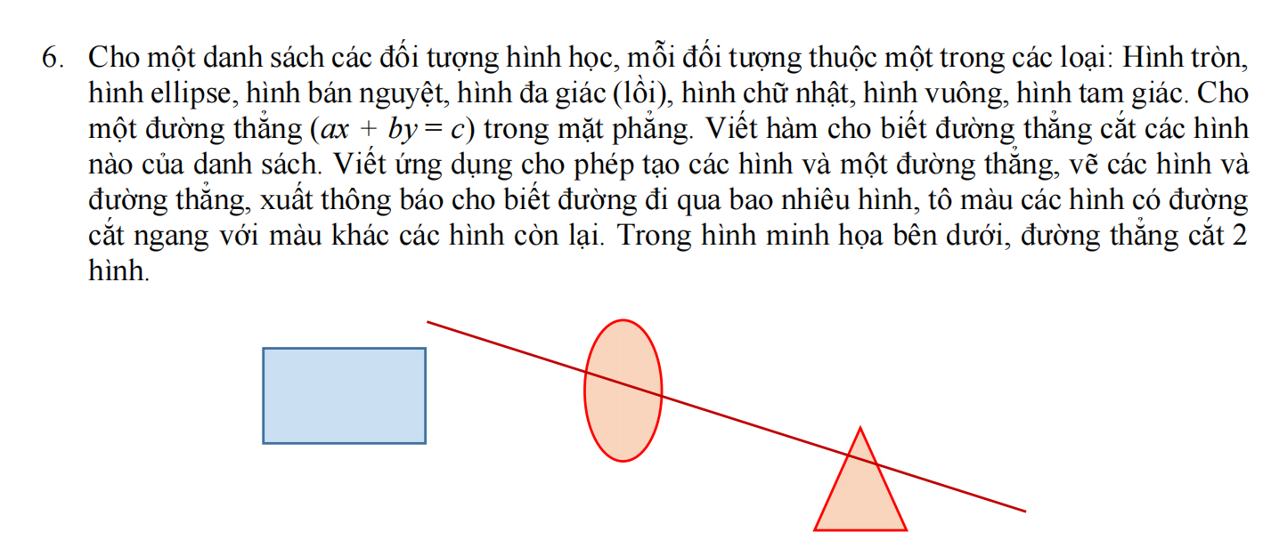
1
Giới thiệu đề tài.
Đề tài:

Slide 4

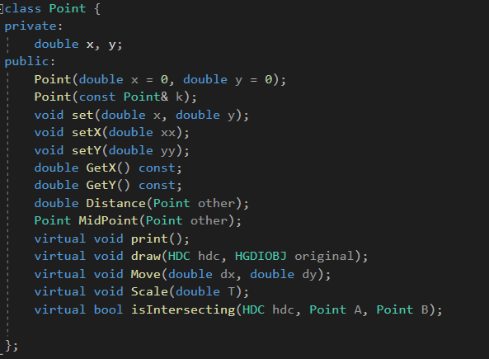
2
Lớp cơ sở .
Lớp cơ: Point
+ Thuộc tính: Tọa độ (x, y) với kiểu dữ liệu là double.
+ Phương thức:
- Khởi tạo mặc nhiên với điểm mặc định là (0, 0).
- Copy sâu, phương thức setter, getter.
- Phương thức tính khoảng cách giữa 2 điểm, và phương thức tính trung điểm.
- Phương thức ảo khởi tạo các hàm print(), draw(), Move(), Scale().
- Phương thức ảo kiểm tra đối tượng giao nhau với đường thẳng.

Slide 5
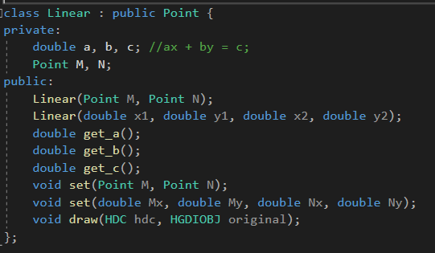

3
Phương thức và thuộc tính.
Đường thẳng (Linear ).

Slide 6
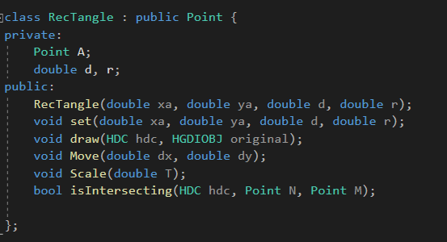

3
Phương thức và thuộc tính.
Hình chữ nhật (Rectangle ).

Slide 7

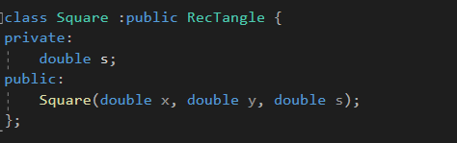
3
Phương thức và thuộc tính.
Hình vuông (Square).

Slide 8
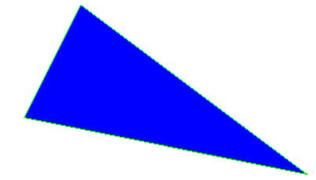
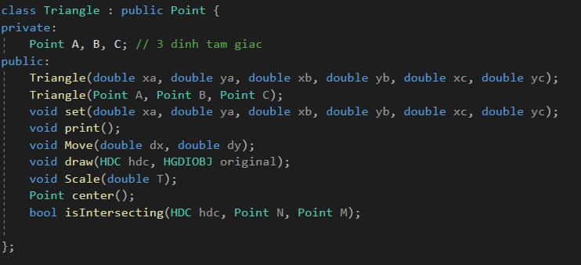
3
Phương thức và thuộc tính.
Hình tam giác (Triangle).

Slide 9
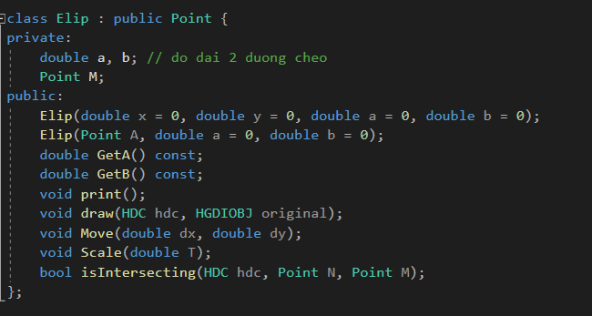
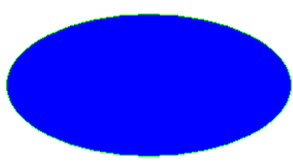
3
Phương thức và thuộc tính.
Hình Ellipse.

Slide 10

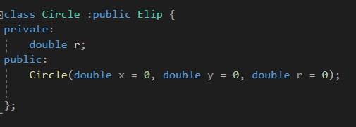
3
Phương thức và thuộc tính.
Hình Tròn (Circle).

Slide 11
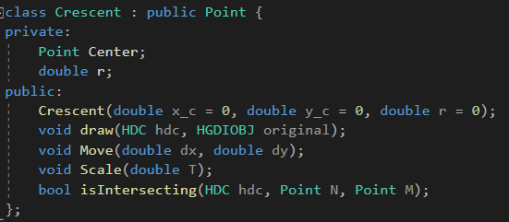
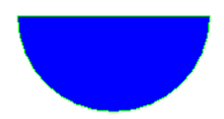
3
Phương thức và thuộc tính.
Hình Bán nguyệt (Crescent ).

Slide 12
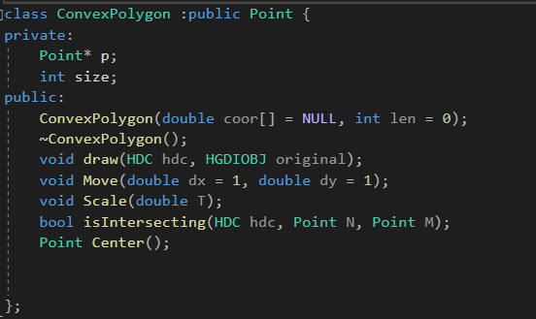
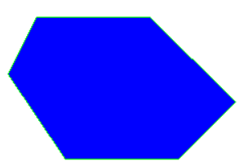
3
Phương thức và thuộc tính.
Đa giác lồi (ConvexPolygon).

Slide 13
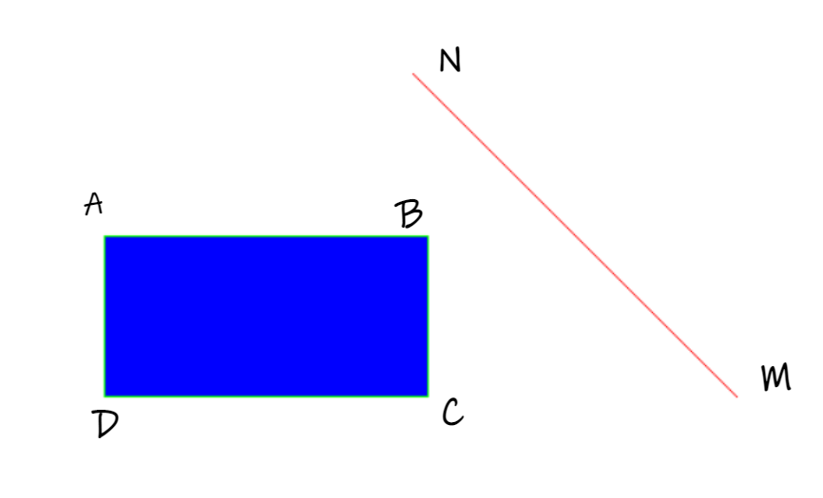
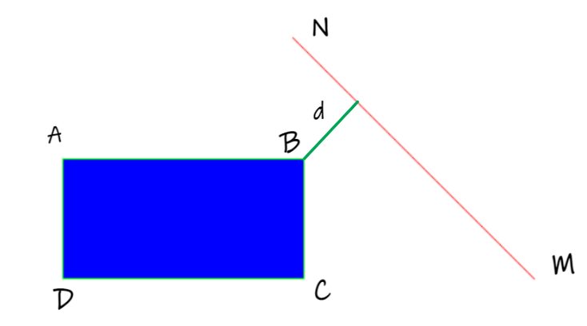
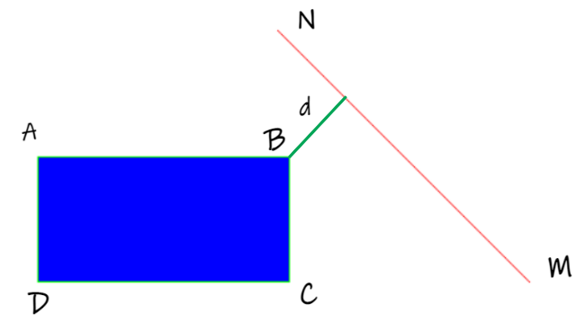
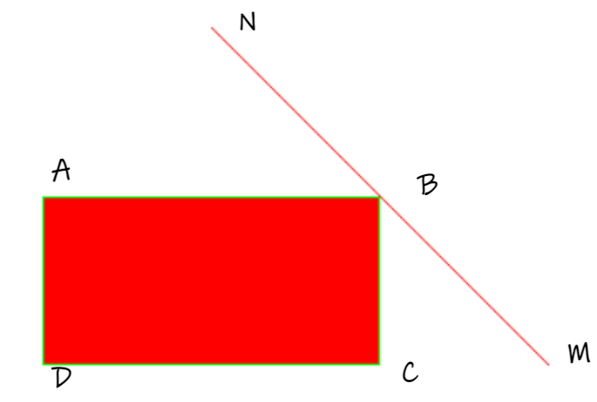
4
Thuật toán kiểm tra giao nhau.
Hình chữ nhật và hình vuông, tam giác, đa giác lồi.
+ Bước 1: Ta có hình chữ nhật ABCD và đường thẳng NM: ax + by = c (giả thuyết).
+ Bước 2: Tính khoảng cách d từ các đỉnh đến đường thẳng NM và tìm khoảng cách ngắn nhất.
- TH1: d = 0 => return true; và tô đỏ hình chữ nhật.
- TH2: giả sử đỉnh đó là B => Bước 3.

Slide 14
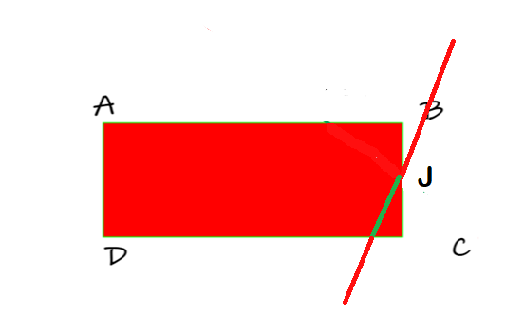
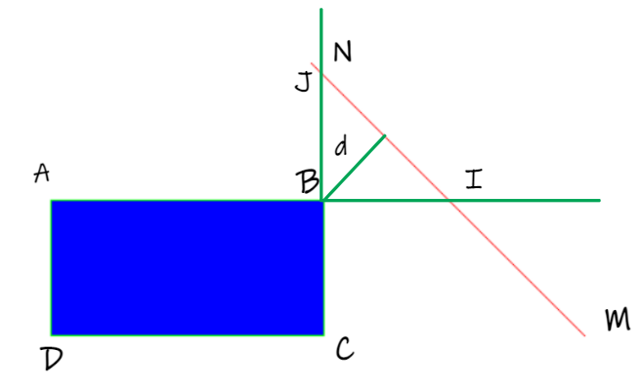
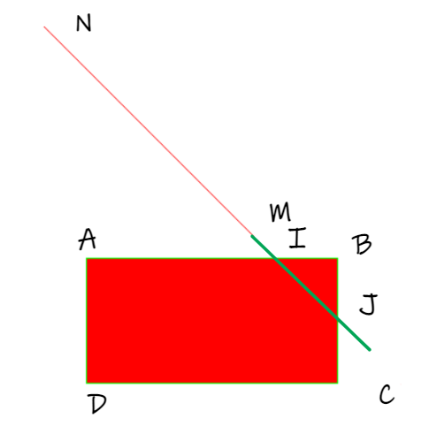
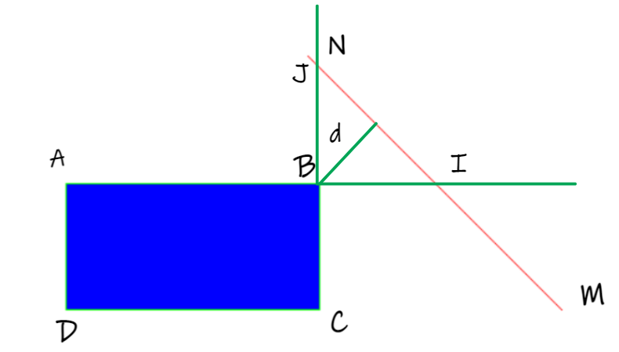
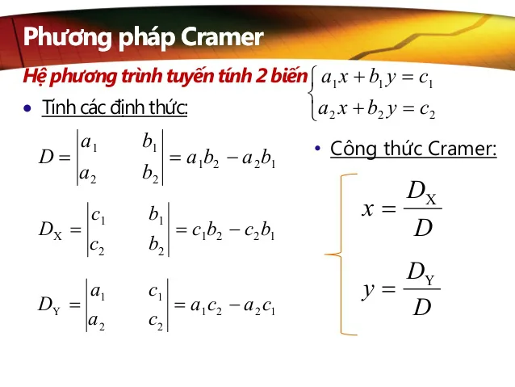
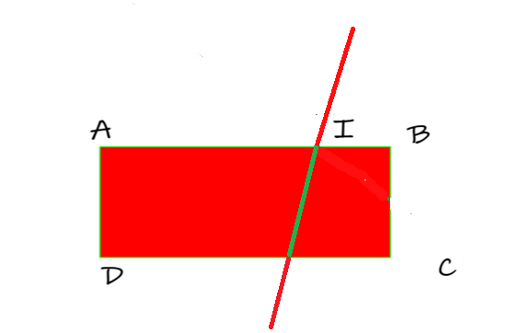
4
Thuật toán kiểm tra giao nhau.
Hình chữ nhật và hình vuông, tam giác, đa giác lồi.
+ Bước 3: Bằng định lý Cramer, tìm tọa độ giao điểm của 2 đường thẳng lân cận của đỉnh ngắn nhất với đường thẳng NM, hay giao điểm I của BA với NM, và giao điểm J của BC với NM.
+ Bước 4: Kiểm tra I, J có thuộc các cạnh AB hoặc BC hay không?
- TH1: Nếu I thuộc AB hoặc J thuộc BC => return true; đường thẳng giao với hình chữ nhật.
- TH2: Ngược lại, cả I và J không nằm trên BA và BC => return false; đường thẳng không giao với hình chữ nhật. Kết thúc thuận toán.

Slide 15
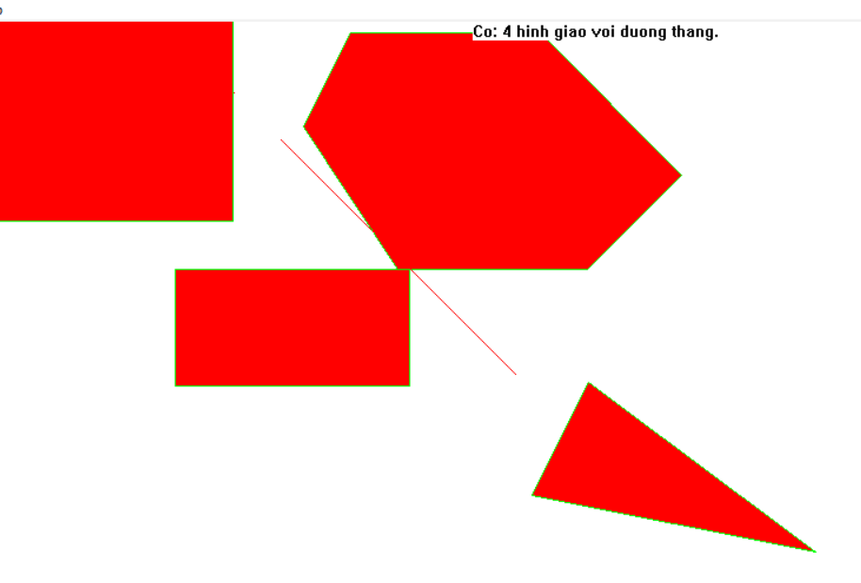
4
Thuật toán kiểm tra giao nhau.
Hình chữ nhật và hình vuông, tam giác, đa giác lồi.
+ Ta áp dụng tương tự các thuật toán trên cho hình vuông, tam giác và đa giác lồi.

Slide 16
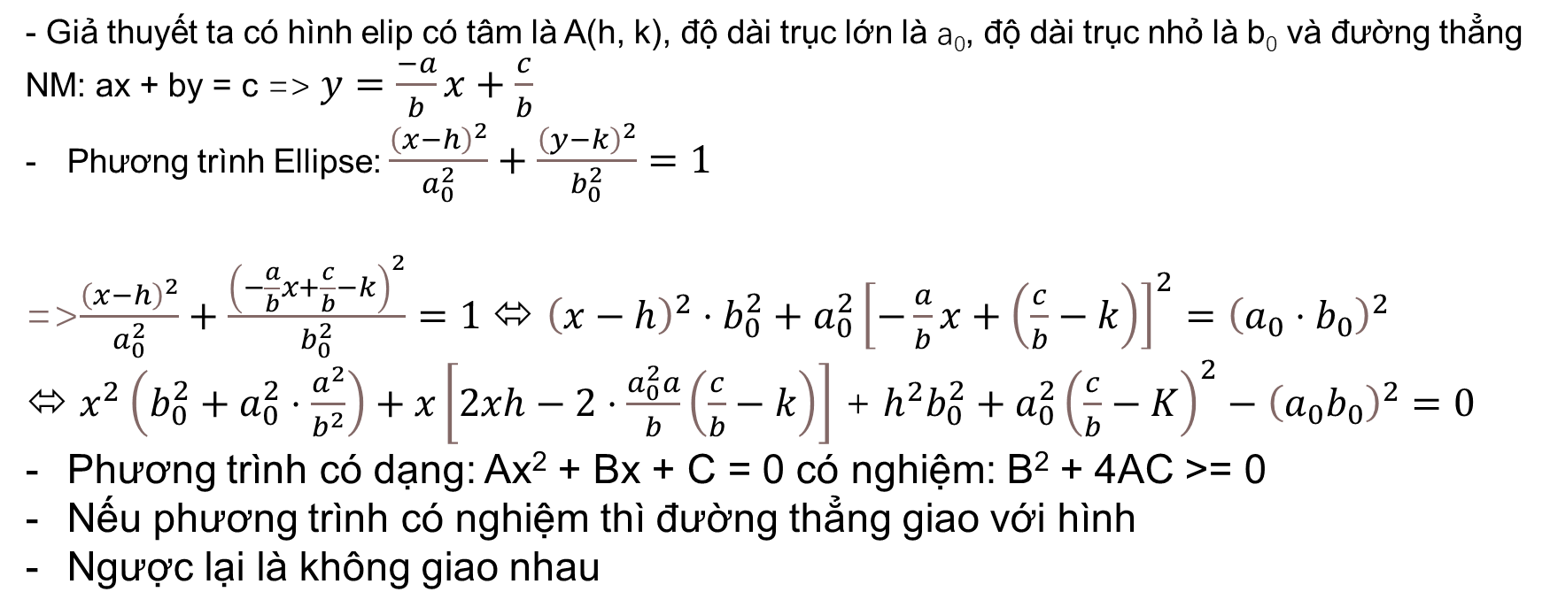
4
Thuật toán kiểm tra giao nhau.
Hình Elip, hình tròn.
- Giả thuyết ta có hình elip có tâm là A(h, k), độ dài trục lớn là a₀, độ dài trục nhỏ là b₀ và đường thẳng
NM: ax + by = c => $y=\frac{−a}{b}x+\frac{c}{b}$
Phương trình Ellipse: $\frac{{\left(x−h\right)}^{2}}{a_{0}^{2}}+\frac{{\left(y−k\right)}^{2}}{b_{0}^{2}}=1$
=>$\frac{{\left(x−h\right)}^{2}}{a_{0}^{2}}+\frac{{\left(−\frac{a}{b}x+\frac{c}{b}−k\right)}^{2}}{b_{0}^{2}}=1$ ⬄ ${\left(x−h\right)}^{2}⋅b_{0}^{2}+a_{0}^{2}{\left[−\frac{a}{b}x+\left(\frac{c}{b}−k\right)\right]}^{2}={\left(a_{0}⋅b_{0}\right)}^{2}$
⬄ $x^{2}\left(b_{0}^{2}+a_{0}^{2}⋅\frac{a^{2}}{b^{2}}\right)+x\left[2xh−2⋅\frac{a_{0}^{2}a}{b}\left(\frac{c}{b}−k\right)\right]$ + $h^{2}b_{0}^{2}+a_{0}^{2}{\left(\frac{c}{b}−K\right)}^{2}−{\left(a_{0}b_{0}\right)}^{2}=0$
Phương trình có dạng: Ax² + Bx + C = 0 có nghiệm: B² + 4AC >= 0
Nếu phương trình có nghiệm thì đường thẳng giao với hình
Ngược lại là không giao nhau

Slide 17
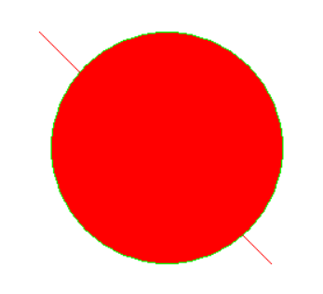
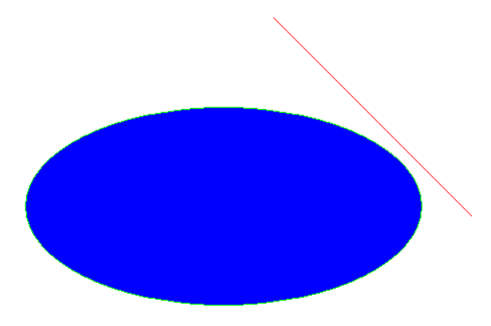
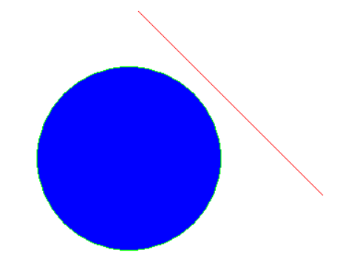
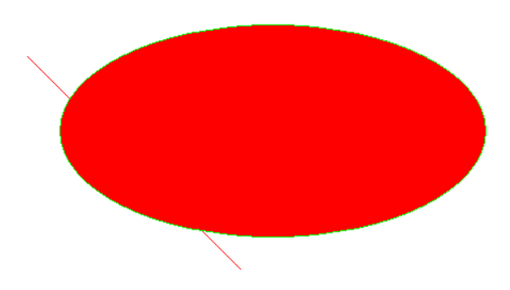
4
Thuật toán kiểm tra giao nhau.
Hình Elip, hình tròn.
- Kết quả của thuật toán.

Slide 18
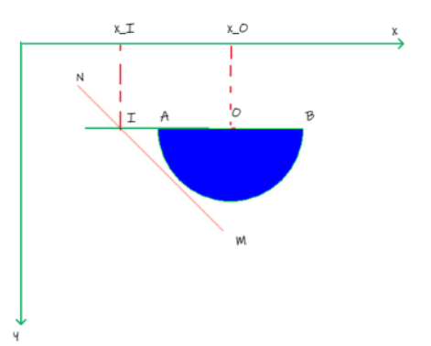
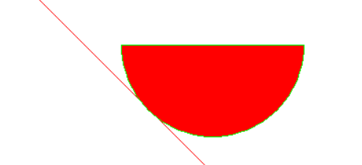
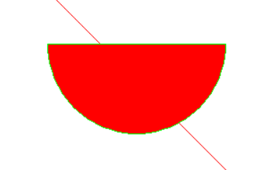
4
Thuật toán kiểm tra giao nhau.
Hình bán nguyệt.
Từ tâm và bán kính xác định 2 điểm đầu của đường kính
Bằng định lý Cramer, tìm tọa độ giao điểm I giữa NM và đường kính
Nếu I nằm trong đường kính thì đường thẳng giao với hình bán nguyệt
Ngược lại, xét tiếp đường thẳng giao với nửa hình tròn tạo bởi hình tròn kèm với điều kiện tọa độ giao giữa đường thẳng và hình tròn nằm dưới đường kính

Slide 19
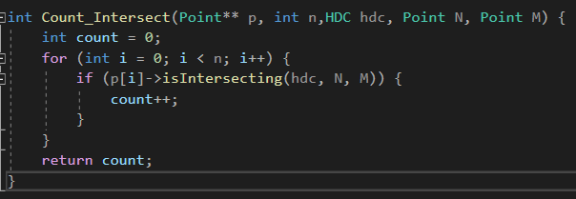
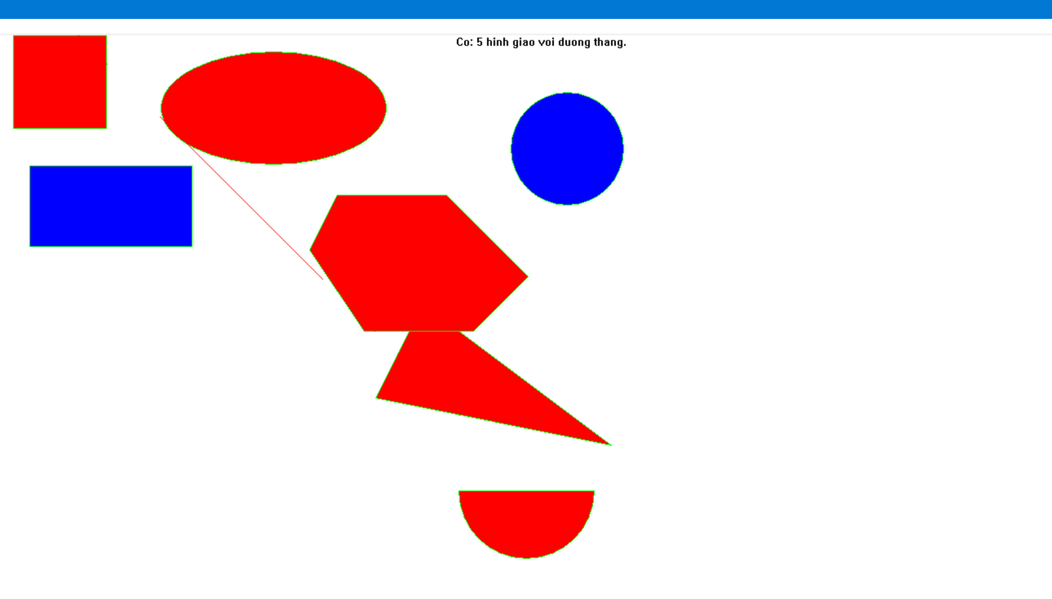
4
Thuật toán kiểm tra giao nhau.
Đếm số điểm giao nhau.
+ Duyệt qua tình đối tượng kế thừa từ đối tượng Point. Nếu đối tượng nào thỏa tính cắt nhau với đường thẳng thì biến count cộng thêm 1.
+ Hàm trả vế số lượng hình giao với đường thẳng cho trước NM.

Slide 20
THANK YOU FOR FOLLOWING

